Slide 1

LFA – Aula 03
Linguagens Formais e Autômatos – v 1.1
Linguagens regulares – Gramáticas regulares
Prof. Flávio Viotti
Material adaptado de Celso Olivete Júnior olivete@fct.unesp.br
1

Slide 2
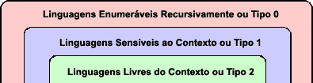
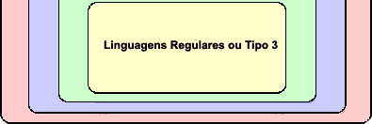

Linguagens Formais e Autômatos
Classificação das Linguagens segundo Hierarquia de Chomsky
Máquina de Turing
Máquina de Turing com fita limitada
Autômato à pilha Gramáticas livre de contexto
Autômatos finitos Expressões regulares Gramáticas regulares

Slide 3
Linguagens Formais e Autômatos
Na aula passada...
Expressões regulares

Slide 4
Na aula de hoje...
Linguagens Formais e Autômatos
Linguagens regulares: Gramáticas regulares
Referência bibliográfica
RAMOS, M.V.M.; NETO, J.J.; VEGA, I.S. Linguagens
Formais: Teoria, Modelagem e Implementação. Editora Bookman 2009. → Capítulo 3

Slide 5
Relembrando...
Linguagens Formais e Autômatos
Uma linguagem regular é o conjunto de linguagens reconhecida/gerada pelos seguintes formalismos:
Expressões regulares
Gramáticas regulares
Autômatos finitos

Slide 6
Os operadores de expressões regulares
Linguagens Formais e Autômatos
Os tipos de operadores sobre as ER’s são:
União (+)
Concatenação (.)
Fechamento (*)

Slide 7
Exemplos de expressões regulares
Linguagens Formais e Autômatos
Exemplos
ER para strings que são
ER = 01*
formadas por zero seguido por qualquer ocorrência de 1 (inclusive nenhuma)
ER formada por todas as palavras sobre (a,b) contendo aa como subpalavra
ER = (a+b)*aa(a+b)*

Slide 8
Relembrando...
Linguagens Formais e Autômatos
Uma linguagem regular é o conjunto de linguagens reconhecido/gerado pelos seguintes formalismos:
Expressões regulares
Gramáticas regulares
Autômatos finitos

Slide 9
Gramática
Linguagens Formais e Autômatos
Uma gramática consiste em uma ou mais variáveis que representam linguagens.
Exemplo: linguagem dos palíndromos (permite a mesma leitura da esquerda para direita quanto da direita para esquerda). Ex: Anita latina
Se w é um palíndromo, então 0w0 e 1w1 são palíndromos.
Neste caso a linguagem é formada apenas por uma variável
(w).

Slide 10
Linguagens Formais e Autômatos
Gramáticas
Uma gramática consiste em uma ou mais variáveis que representam linguagens.
Regra de produção
palavra
Gramática

Slide 11
Linguagens Formais e Autômatos
Gramáticas
Formalmente as gramáticas são caracterizadas como quádruplas ordenadas
G = ( {V}, T, P, S)
onde:
V representa o vocabulário não terminal da gramática - variáveis.
T é o vocabulário terminal, contendo os símbolos que constituem as sentenças da linguagem.
P representa o conjunto de todas as leis de formação (regras de produção) utilizadas pela gramática para definir a linguagem.
S representa o símbolo de início

Slide 12
Gramáticas
Linguagens Formais e Autômatos
G = ( {S,A,B}, {a,b}, P, S )
P={
S →AB
A → a | AB
Regra de produção
Gramática
palavra
B → b }
Passos para gerar a palavra: abb
S → AB → ABB → aBB → abB → abb.

Slide 13
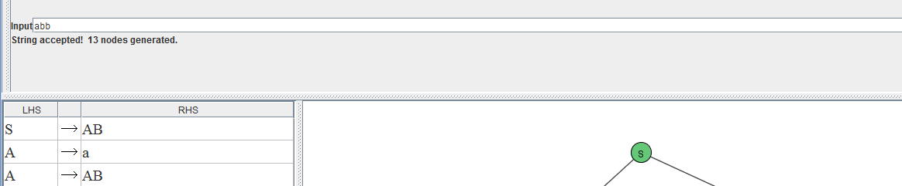
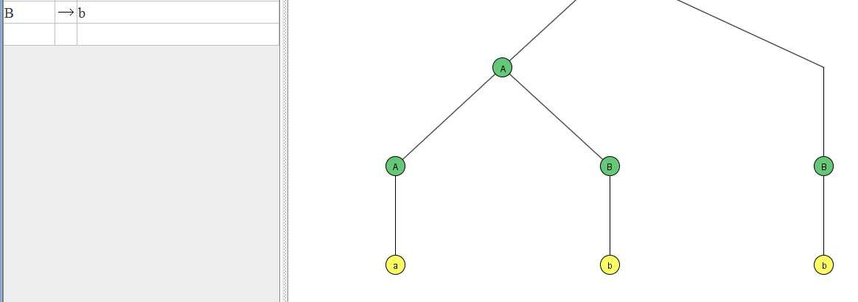
Gramática no JFlap
Linguagens Formais e Autômatos
• G = ( {S,A,B}, {a,b}, P, S )
•P={ S →AB
_{A → a | AB Gramática} Regra de produção _{palavra}
B → b }
Passos para gerar a palavra: abb
S → AB → ABB → aBB → abB → abb.

Slide 14
Gramáticas
Linguagens Formais e Autômatos
Notação / Convenções
Variáveis: letras do
{A,B,…,Z}
Terminais: letras do
alfabeto maiúsculas
início do alfabeto
minúsculas {a,b,c…}, dígitos {0..9} e outros caracteres como +, -, *, /
Não-Terminais: letras do fim do alfabeto maiúsculas, como X ou Y, são terminais ou variáveis

Slide 15
Linguagens Formais e Autômatos
Gramáticas
podem ser classificadas em gramáticas lineares à direita (GLD) ou à esquerda (GLE), cujas regras α → β são da forma:
α ∈ V - α é um não terminal (Lado esquerdo deve ter apenas
não terminais)
GLD: β ∈ (T ∪ {ε}) (V ∪ {ε}) - A→wB ou A →w
GLE: β ∈ (V ∪ {ε}) (T ∪ {ε}) -
A→Bw ou A →w.

Slide 16
Gramáticas lineares obedecem a regra α → β
α ∈ V
o lado esquerdo da regra é formado por um símbolo não terminal
GLD: β ∈ (T ∪ {ε}) (V ∪ {ε}) - A→wB ou A →w com |w| >= 0
o lado direito da regra é formado por N símbolos terminais seguido de UM símbolo não terminal OU formado apenas por N símbolos terminais
Linguagens Formais e Autômatos
GLE: β ∈ (V ∪ {ε}) (T ∪ {ε}) -
A→Bw ou A →w com |w| >= 0
o lado direito da regra é formado por UM símbolo não terminal seguido de N símbolos terminais OU formado apenas por N símbolos terminais

Slide 17
Linguagens Formais e Autômatos
Gramáticas lineares
GLD e GLE geram exatamente a mesma classe de linguagens. Portanto, é indiferente o emprego de uma ou outra dessas duas variantes de gramática, já que ambas possuem a mesma capacidade de representação de linguagens.
As linguagens geradas por GLD e GLE são as linguagens regulares
Logo, GLD e GLE são equivalentes

Slide 18
Linguagens Formais e Autômatos
Gramáticas regulares
Ex: dada a linguagem representada pela ER
(a+b)*(aa+bb)
qual a gramática que a reconhece?

Slide 19
Linguagens Formais e Autômatos
Gramáticas regulares
Ex: dada a linguagem representada pela ER
(a+b)*(aa+bb)
qual a gramática que a reconhece?
G = ( {S,A}, {a,b}, P, S )
P = { S → aS | bS | A, A → aa | bb }

Slide 20
Gramáticas regulares
Linguagens Formais e Autômatos
Ex: dada a linguagem representada
(a+b)*(aa+bb)
qual a gramática que a reconhece?
pela ER
G = ( {S,A}, {a,b}, P, S )
P = { S → aS | bS | A, A → aa | bb }
mostre os passos para reconhecer a palavra babb

Slide 21
Gramáticas regulares
Linguagens Formais e Autômatos
Ex: dada a linguagem representada
(a+b)*(aa+bb)
qual a gramática que a reconhece?
pela ER
G = ( {S,A}, {a,b}, P, S )
P = { S → aS | bS | A, A → aa | bb }
mostre os passos para reconhecer a palavra babb S→bS → baS → baA → babb

Slide 22
Extensões para GLD e GLE
Gramática Linear Unitária à Direita (GLUD)
como na gramática linear à direita.
Adicionalmente |w| <= 1
direito da regra
Gramática Linear Unitária à Esquerda (GLUE)
no máximo um terminal do lado
como na gramática linear à esquerda. Adicionalmente |w| <= 1 no máximo um terminal do lado esquerdo da regra

Slide 23
Linguagens Formais e Autômatos
Gramáticas regulares
Ex: dada a linguagem representada pela ER a(ba)*
dê as GLD, GLE, GLUD e GLUE que as reconhece.
mostre os passos para reconhecer a palavra ababa

Slide 24
Gramáticas regulares
Ex: dada a linguagem representada pela ER a(ba)*
dê as GLD, GLE, GLUD e GLUE que as reconhece
G = ( {S,A}, {a,b}, P, S ) P = { S → aA
A → baA | ε }
mostre os passos para reconhecer a palavra ababa S→aA → abaA → ababaA → ababaε
Linguagens Formais e Autômatos

Slide 25
Gramáticas regulares
Linguagens Formais e Autômatos
Ex: dada a linguagem representada pela ER a(ba)*
dê as GLD, GLE, GLUD e GLUE que as reconhece
G = ( {S,A}, {a,b}, P, S )
P = { S → Sba | a }
mostre os passos para reconhecer a palavra ababa S→Sba → Sbaba → ababa

Slide 26
Gramáticas regulares
Ex: dada a linguagem representada pela ER a(ba)*
dê as GLD, GLE, GLUD e GLUE que as reconhece
G = ( {S,A}, {a,b}, P, S ) P = { S → aA
A → bB | ε
B → aA
mostre os passos} para reconhecer a palavra ababa
S→aA → abB → abaA → ababB → ababaA → ababaε
Linguagens Formais e Autômatos

Slide 27
Gramáticas regulares
Linguagens Formais e Autômatos
Ex: dada a linguagem representada pela ER a(ba)*
dê as GLD, GLE, GLUD e GLUE que as reconhece
G = ( {S,A}, {a,b}, P, S )
P = { S → Aa | a
A → Sb }
mostre os passos para reconhecer a palavra ababa S→Aa → Sba → Aaba → Sbaba → ababa

Slide 28
Linguagens Formais e Autômatos
Exercícios
Para cada uma das linguagens, construir a Gramática (indicar se é GLE, GLD, GLUE ou GLUD) e a Expressão Regular. As gramáticas podem ser resolvidas com o JFlap.

Slide 29

Comprimento:
Igual a ...
Maior (ou igual) a ...
Menor (ou igual) a ...
Par
Ímpar
Múltiplo de ...
Símbolos e subcadeias:
Começa com ...
Termina com ...
Contém ...
Contém exatamente tantas ocorrências ...
Contém no mínimo tantas ocorrências ...
Contém no máximo tantas ocorrências ...
Justaposição
Combinações:
Negação
E
Ou
Ou exclusivo

Slide 30
Σ = {a,b,c}
1
Cadeias de comprimento qualquer, incluindo zero.
{ε, a, b, c, aa, ab, ac, ba, bb, bc,
ca, cb, cc, aaa, aab, ... }

Slide 31
Σ = {a,b,c}
2
Cadeias de comprimento qualquer, maior que zero.
{a, b, c, aa, ab, ac, ba, bb, bc,
ca, cb, cc, aaa, aab, ... }

Slide 32
Σ = {a,b,c}
3
Cadeias de comprimento 3.
{bca, aab, aca, bab, cab, acc, abb, abc, acb, aaa, cbb, baa, ... }

Slide 33
Σ = {a,b,c}
4
Cadeias de comprimento diferente de 3.
{a, bc, bbcc, bcabaab, bcaa, c,
ε, acababab, acaacabbab, cabacacb, aabc, babac, ba, abaaa, bbcb, ... }

Slide 34
Σ = {a,b,c}
5
Cadeias de comprimento maior que 3.
{bbcc, bcabaab, bcaa, cababab, acaacabbab, cabacacb, aabc, babac, abaaa, bbcb, ... }

Slide 35
Σ = {a,b,c}
6
Cadeias de comprimento maior ou igual a 3.
{bbc, bcabaab, bcaa, cababab, acaacabbab, cabacacb, aabc, babac, abaaa, bcb, aaa, ... }

Slide 36
Σ = {a,b,c}
7
Cadeias de comprimento menor que 3.
{ε, a, b, c, aa, ab, ac, ba, bb, bc, ca, cb, cc}

Slide 37
Σ = {a,b,c}
8
Cadeias de comprimento múltiplo de 3.
{bca, acabababb, ε, acabab, cabacacbb, aabcbabaccba, baaaba, aaa, bbbbbb, aabaacbab, aac, ... }

Slide 38
Σ = {a,b,c}
9
Cadeias de comprimento múltiplo de 4.
{bcaa, acababab, ε, aabcbabaccba, aaac, ... }

Slide 39
Σ = {a,b,c}
10
Cadeias com uma quantidade par de símbolos.
{ε, bb, ac, aabc, abac, abbc, abcc, acac, acbc, aaaacb, bababc, ... }

Slide 40
Σ = {a,b,c}
11
Cadeias com uma quantidade ímpar de símbolos.
{bcb, acbbb, a, c, aabcbbb, bbbacbbba, abc, cbabc, aaa, ... }

Slide 41
Σ = {a,b,c}
12
Cadeias iniciando com “abb”.
{abb, abba, abbab, abbabb, abbcabbc, abbcccbbb, ... }

Slide 42
Σ = {a,b,c}
13
Cadeias que não iniciam com
“aa”.
{abb, aba, abbb, bbabb, bcabbc, babbccc, ... }

Slide 43
Σ = {a,b,c}
14
Cadeias terminando com 3
símbolos “b” consecutivos.
{bbb, acbbb, aabcbbb, abacbbb, abbb, bbbb, acacbbb, bbbacbbb, abababbb, ... }

Slide 44
Σ = {a,b,c}
15
Cadeias terminando com 3 símbolos “b” consecutivos, e não mais que isso.
{bbb, acbbb, aabcbbb, abacbbb, abbb, acacbbb, bbbacbbb, abababbb, ... }

Slide 45
Σ = {a,b,c}
16
Cadeias que não terminam com 2 símbolos “b” consecutivos.
{a, b, c, acbba, aab, abacbbc, abcc, acacbcb, bbbacaa, ababa, ccc, ... }

Slide 46
Σ = {a,b,c}
17
Cadeias iniciando com “a” e terminando com “c”.
{ac, abc, acc, aac, aabc, abac, abbc, abcc, acac, acbc, aaaac, aaabc, ... }

Slide 47
Σ = {a,b,c}
18
Cadeias que iniciam com “a” e não terminam com “c”.
{a, ab, acb, aaca, aabcb, aba, abb, abcca, acaca, acb, aaaa, aaab, ... }

Slide 48
Σ = {a,b,c}
19
Cadeias que não iniciam com
“a” e que terminam com “c”.
{c, bc, bac, bbc, , ccc, babcb, babac, babbc, bbcc, cacacac, cbc, ccccc, bbbbc, ... }

Slide 49
Σ = {a,b,c}
20
Cadeias que não iniciam com
“a” e não terminam com “c”.
{baca, cb, cacb, caaa, caabcb, babacb, babbcb, cabccb, ca, bb, bcab, bbbcb, ... }

Slide 50
Σ = {a,b,c}
21
Cadeias com exatamente 3
símbolos “b”.
{bcbb, acbbb, bbab, cbbb, aabcbb, bacabccba, bbbc, cbabcba, ababab, ... }

Slide 51
Σ = {a,b,c}
22
Cadeias com pelo menos 2
símbolos “a”.
{bcbaab, acbabab, aaabbab, cababab, aabcbabaa, bacabcaacba, aaabaaabbc, cbabacaba, abbab, ... }

Slide 52
Σ = {a,b,c}
23
Cadeias com no máximo 4
símbolos “c”.
{bcbaab, acbabab, ccabbab, cabacacb, aabcbabac, baabaaba, aaabbc, ccabcac, abcbab, ccc, ... }

Slide 53
Σ = {a,b,c}
24
Cadeias que contenham no mínimo 2 símbolos “a” ou no máximo 3 símbolos “c”, de forma não exclusiva.
{abccabc, abaccbcb, aaabcc,acccbc, abcabcabc, cababc, aa, ababbabca, ccc, ... }

Slide 54
Σ = {a,b,c}
25
Cadeias com no mínimo 3 e no
máximo 5 símbolos “a”.
{bcabaab, acababab, acaacabbab, cabacacb, aabcbabac, baaba, aaabbc, acacabcac, aabaacbab, aaaa, ... }

Slide 55
Σ = {a,b,c}
26
Cadeias que iniciam e terminam com símbolos diferentes.
{abccabc, abaccbcb, caabca,acccb, abc, bababc, ba, bacacc, bcbabca, cca, ... }

Slide 56
Σ = {a,b,c}
27
Cadeias que não possuem símbolos “a” à direita de símbolos “b”, nem símbolos “c” à direita de símbolos “b”.
{abcc, abbbbb, cccc, aabbcc, abc, bbbc, b, aaa, aacccc, bc,
ε, abc, ... }

Slide 57
Σ = {a,b,c}
28
Cadeias que possuem uma seqüência de um ou mais símbolos “b”imediatamente à direita de cada símbolo “a”.
{abccabc, abbabbbccbcb, caabca,abcccb, abc, bababc, b, bacacc, bcbabca, ccabb, ... }

Slide 58
Σ = {a,b,c}
29
Cadeias que não contenham
símbolos “b” justapostos.
{abccabc, abaccbcb, aaabcc,acccbc, abcabcabc, cababc, aa, bacacc, ababcbabca, ccc, ... }

Slide 59
Σ = {a,b,c}
30
Cadeias com uma quantidade
par de símbolos “b”.
{bb, bcb, bbcc, bcababab, caa, c,
ε, acbababab, acaacabba, cabacacb, ababc, bbabbac, babbb, aaaa, cbb, ... }

Slide 60
Σ = {a,b,c}
31
Cadeias com uma quantidade
ímpar de símbolos “c”.
{bbc, bcb, cbbcc, bcababab, caa, c, acbababab, acaacabcba, cacbaccacb, ababc, bbabbac, cbccabbb, acacaca, cbb, ... }

Slide 61
Σ = {a,b,c}
32
Cadeias com quantidade par de símbolos “a” e ímpar de símbolos “c”.
{cabccabcc, aaacacbcb, bccc,cb, aabcabacaabc, cabccabcc, accca, bacacc, aca, ccc, ... }

Slide 62
Σ = {a,b,c}
33
Cadeias que contenham a
subcadeia “abc”.
{abcb, babcb, bbabcc,abc, abcaabcb, cbabc, ababbabca, ... }

Slide 63
Σ = {a,b,c}
34
Cadeias que contenham pelo menos três símbolos iguais consecutivos.
{abbb, cacccbab, bbbbbcccc,bbaaa, aaaaa, cccccbabc, abaaabbabca, ... }

Slide 64
Σ = {a,b,c}
35
Cadeias que não contenham dois símbolos consecutivos iguais.
{abcb, cacbcbab, bababababcacbcac,babababa, acabacaca, cbabc, a, b ... }

Slide 65
Σ = {a,b,c}
36
Cadeias que não contenham o
símbolo “a”.
{cbbbc, ccbcb, bb,cb, bbabaabb, babb, aaa, ε, aaabbb, aababa, baa, ... }

Slide 66
Σ = {a,b,c}
37
Cadeias que não contenham a subcadeia “ab”.
{cbacbc, acacbcb, acacbb,caaaa, aacbbbacacbbc, cbbb, aaa, ε, aaacbbb, bbac, cccbaa, ... }

Slide 67
Σ = {a,b,c}
38
Cadeias que não contenham a
subcadeia “abc”.
{cababbc, acacbcb, aabb,caaaba, aabbabacabbc, cbabb, aaa, ε, aaabbb, aababac, cccbaa, ... }

